Slide 1
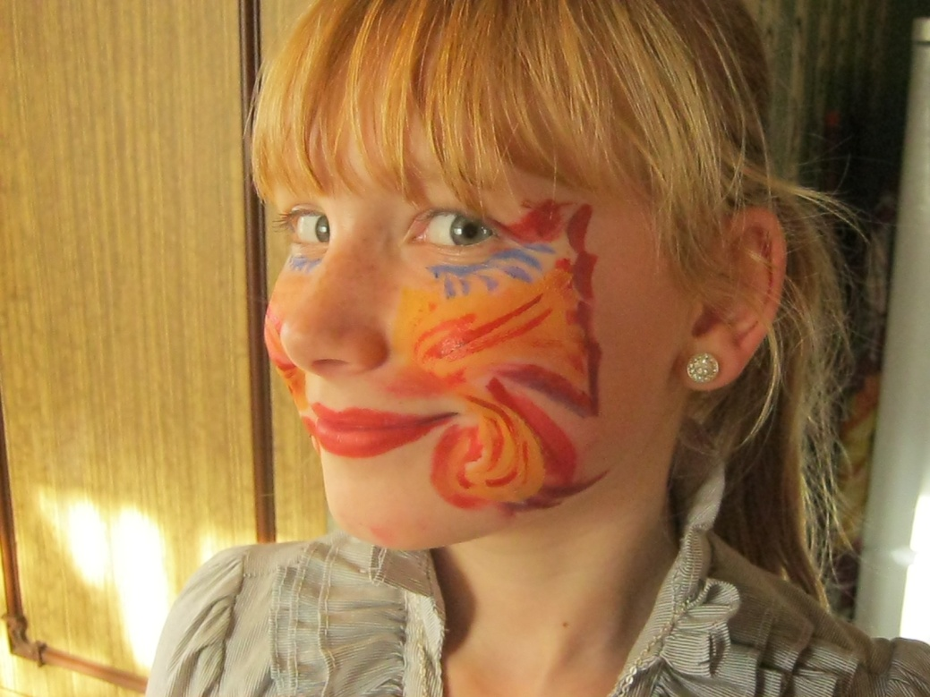
муниципальное бюджетное общеобразовательное учреждение
«Средняя общеобразовательная школа им. М. Горького»
муниципального образования – городской округ город Скопин Рязанской области
Муниципальный волонтёрский конкурс
«Скопин - город доброй воли»
Номинация «Доброволец года» возраст 18+
Социальный проект
«Подарим детям радость аквагрим»
Скопин 2021

Slide 2
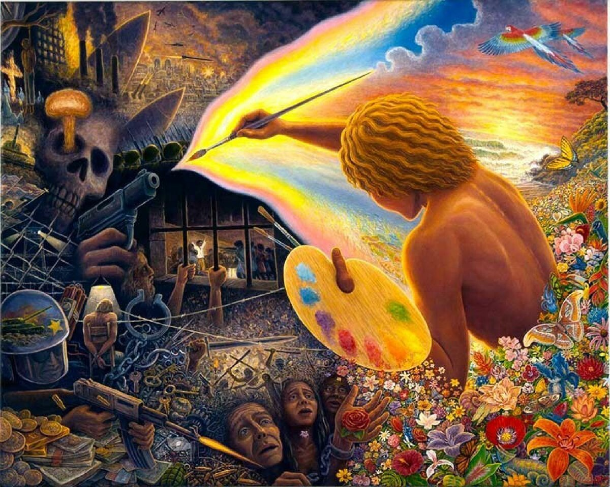
Актуальность

Slide 3
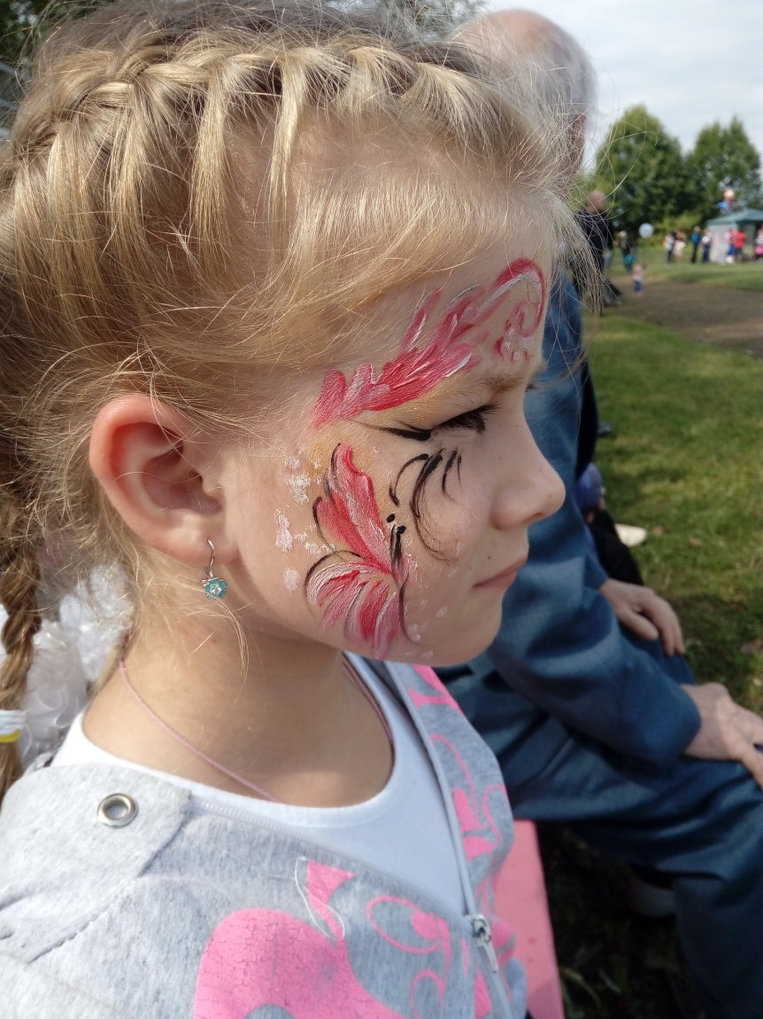
География проекта
Проект реализуется на территории муниципального образования – городской округ город Скопин Рязанской области

Slide 4
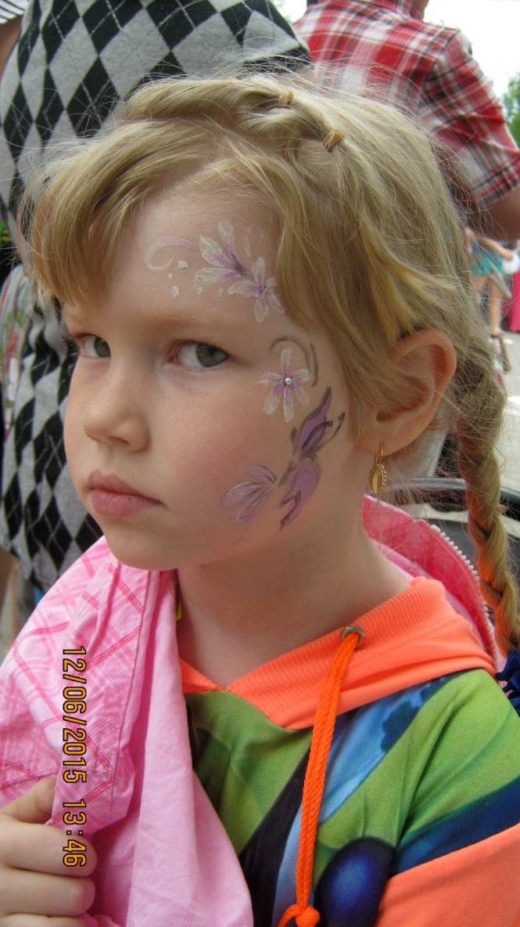
Целевая аудитория проекта
Основная целевая аудитория на которую направлен проект:
обучающиеся 5-х классов МБОУ СОШ им.М.Горького г.Скопина,
а так же дети
от 5 до 18 лет проживющие на территории города Скопина

Slide 5
Количество участников
В проекте «Подарим детям радость аквагрим» принимают участие 15 обучающихся из 5-х классов

Slide 6
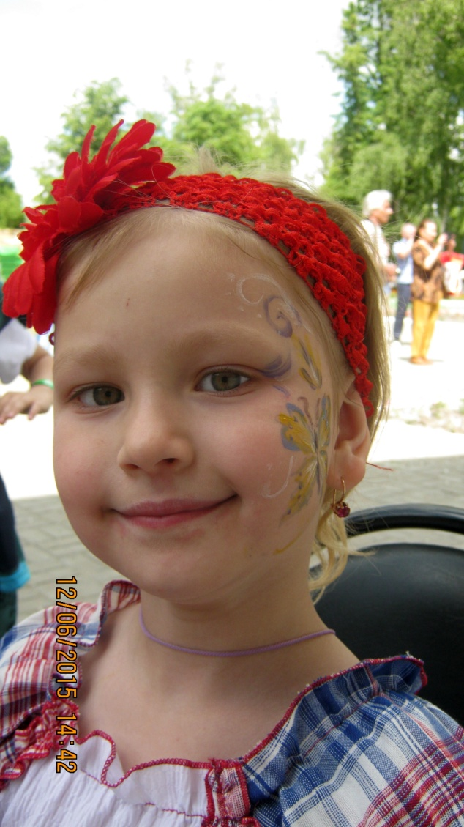
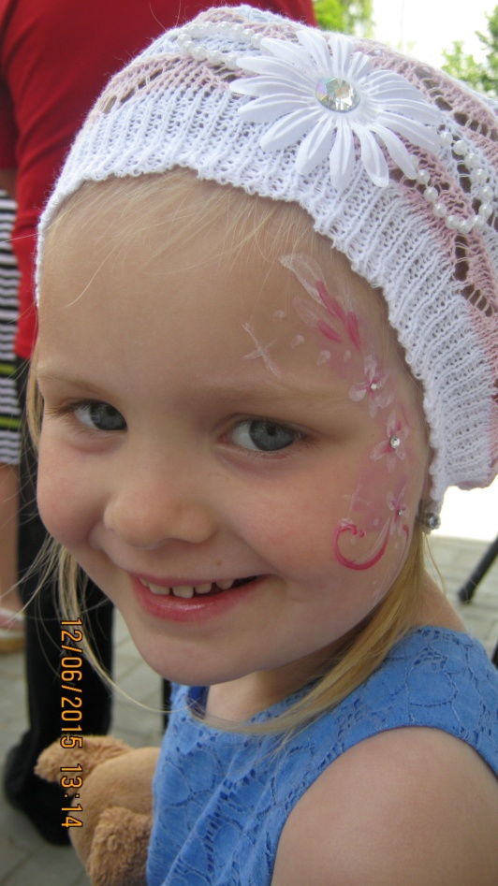
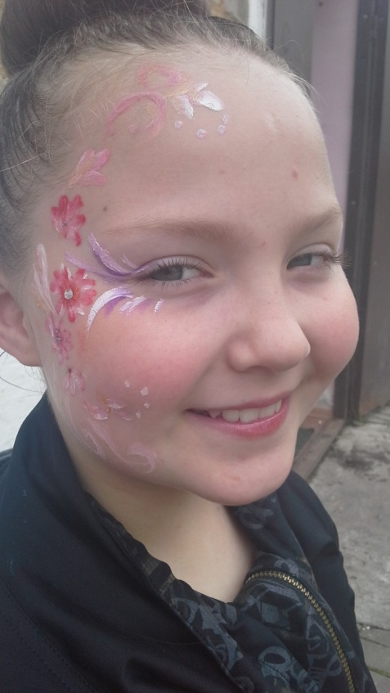
Краткая анатация

Slide 7
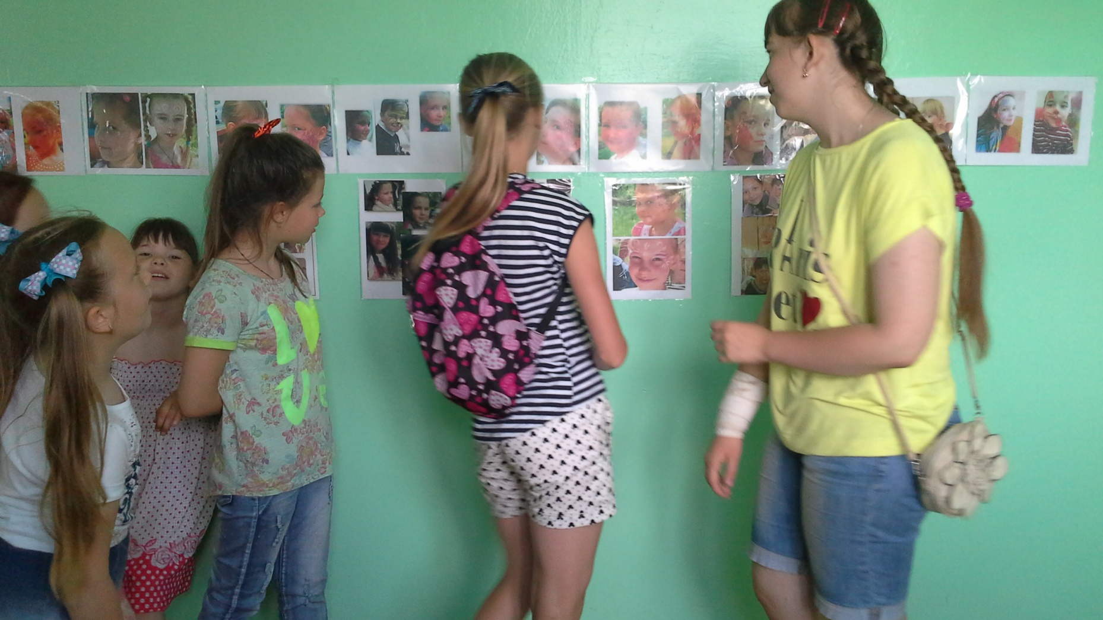
Краткая аннотация

Slide 8
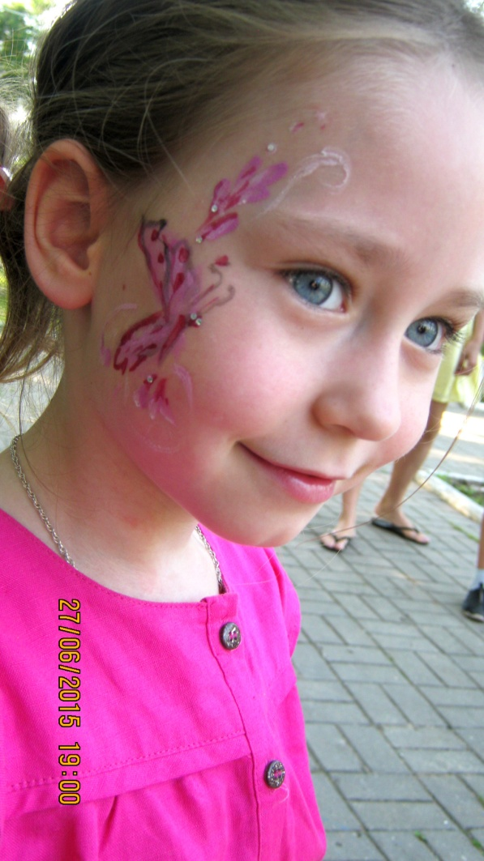
Цель и задачи проекта
Цель: обучить 15 обучающихся 5 класса МБОУ СОШ им.М.Горького навыкам нанесения аквагрима на лицо.
Задачи:
- провести исследовательскую работы по изучению арт –терапевтической методики аквагрим;
- ознакомиться с техникой нанесения аквагрима на лицо;
- обучение технике нанесения аквагрима на лицо;
- применение полученных навыков по нанесению аквагрима на лица детей во время праздничных мероприятий для создания праздничного настроения.

Slide 9
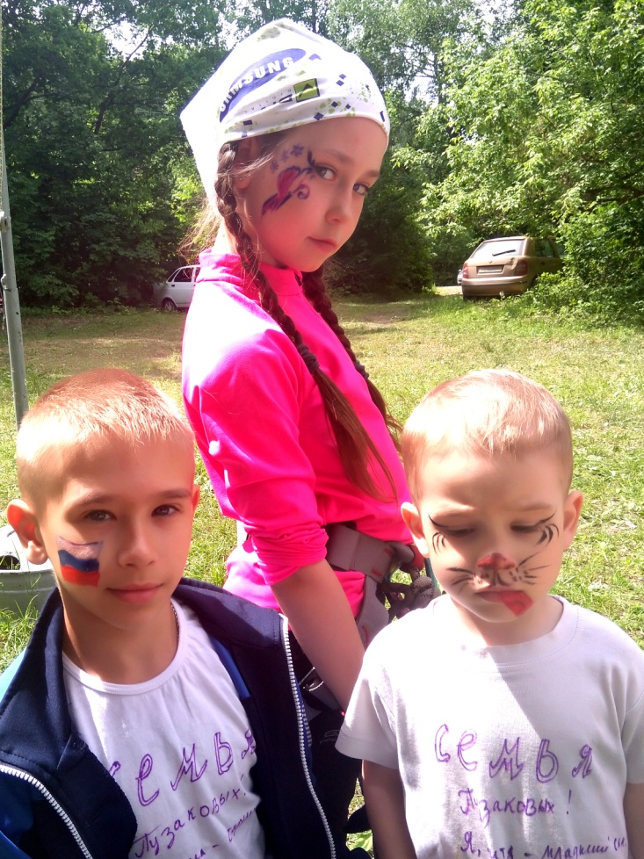
Критерии эффективности

Slide 10
Мероприятия |  | Сроки (дни) |  |  | Количественный показатель
 | 1-ый подготовительный этап
1 | Обучение обучающихся 5 класса МБОУ СОШ им.М.Горького навыкам аквагрима | март-май 2021г |  | Обучено навыкам аквагрима 12 обучающихся 5 класса МБОУ СОШ им.М.Горького
 | 2-ой основной этап
1 | Праздник Последнего звонка в 1 классе МБОУ СОШ им.М.Горького | 24 мая 2021г |  | Подарена радость аквагрима 27 обучающимся 1 класса МБОУ СОШ им.М.Горького
2 | Праздник окончания учебного года в 5 классе МБОУ СОШ им.М.Горького | 24 мая 2021г |  | Подарена радость аквагрима 30 обучающимся 5-х классов МБОУ СОШ им.М.Горького
3 | Праздник Дня защиты детей в доме интернате мкр.Зарчный | 1 июня 2021г |  | Подарена радость аквагрима 50 обучающимся дома интерната мкр.Зарчный
4 | Праздник Дня защиты детей мкр.Заречный г.Скопина | 1 июня 2021г |  | Подарена радость аквагрима 50 детям 5-18 лет жителей и гостей, г.Скопина
5 | Открытие и закрытие летнего школьного лагеря «Солнышко» на базе МБОУ СОШ им.М.Горького г.Скопина | 2, 29июня 2021 г |  | Подарена радость аквагрима 40 воспитанникам летнего школьного лагеря «Солнышко» на базе МБОУ СОШ им.М.Горького
6 | Праздник «День молодёжи» г.Скопин | 27 июня 2021г |  | Подарена радость аквагрима 50 детям 5-18лет жителей и гостей, г.Скопина
7 | Праздник День мкр.Заречный г.Скопина, Рязанской области | 29 августа 2021г |  | Подарена радость аквагрима 50 детям 5-18 лет жителей и гостей мкр. Заречный, г.Скопина
8 | Праздник День Знаний МБОУ СОШ им.М.Горького г.Скопина | 1 сентября 2021г |  | Подарена радость аквагрима 29 обучающимся 1 класса МБОУ СОШ им.М.Горького
9 | Новогодний праздник для обучающихся 1 классе МБОУ СОШ им.М.Горького | 25 декабря 2021 г |  | Подарена радость аквагрима 27 обучающимся 1 класса МБОУ СОШ им.М.Горького
 | 3-й обобщающе-аналитический этап
1 | Подведение итогов по результатам реализации проекта. |  | декабрь 2021 г. | Актив проекта (руководитель, Трушина Анастасия, Ерасова Полина)
2 | Принятие решения по дальнейшему развитию проекта. Составление плана дальнейшей реализации проекта в 2022 год |  | декабрь 2021 г. | Актив проекта (руководитель, Трушина Анастасия, Ерасова Полина) Опрос участников проекта.

Slide 11
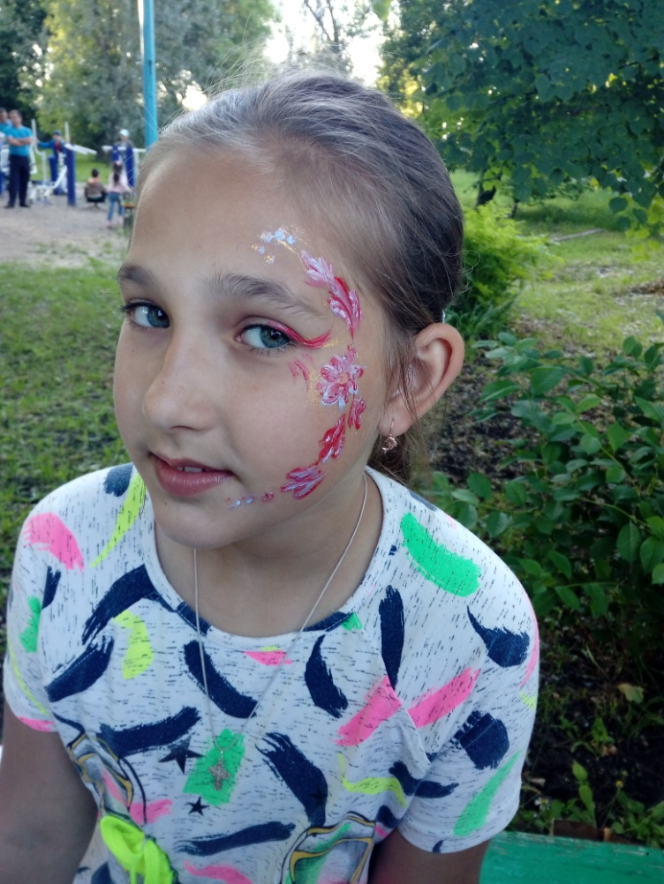
Ожидаемые результаты
Март - май 2021 года
15 обучающихся 5 класса МБОУ СОШ им.М.Горького
Май- декабрь 2021 г
9 праздничных мероприятий
335 детей смогут получить радость аквагрима на праздничных площадках г.Скопина

Slide 12
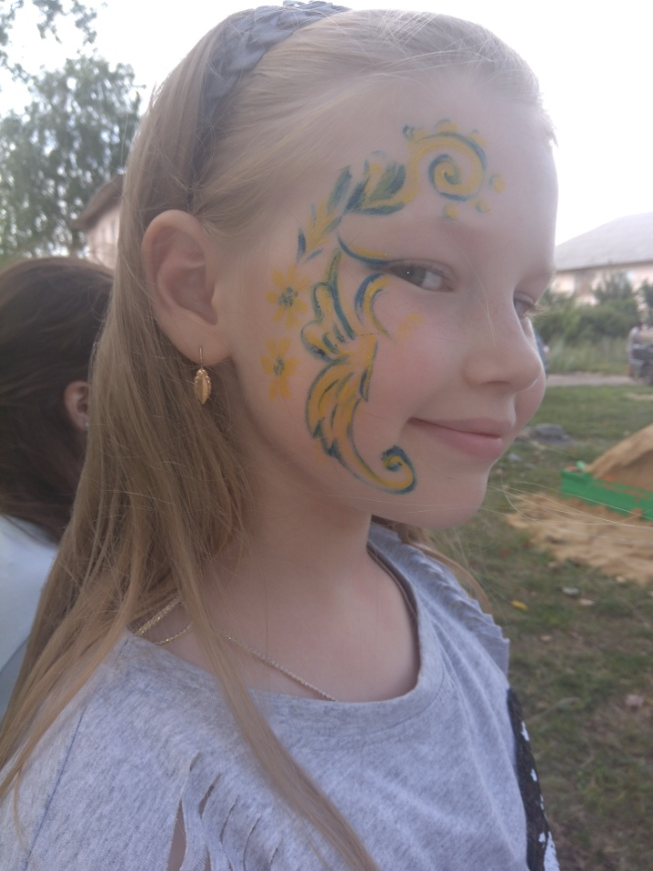
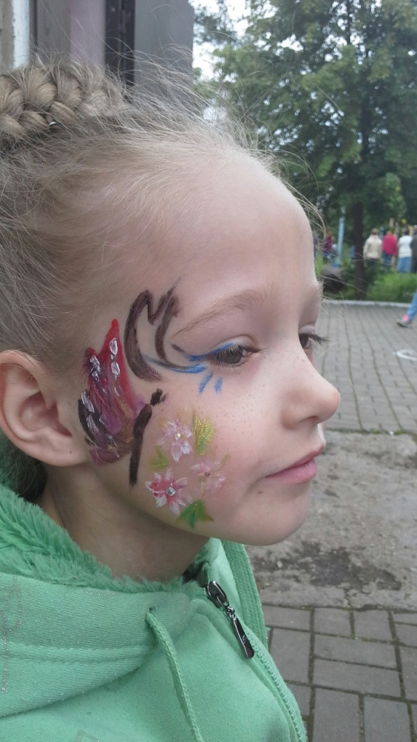
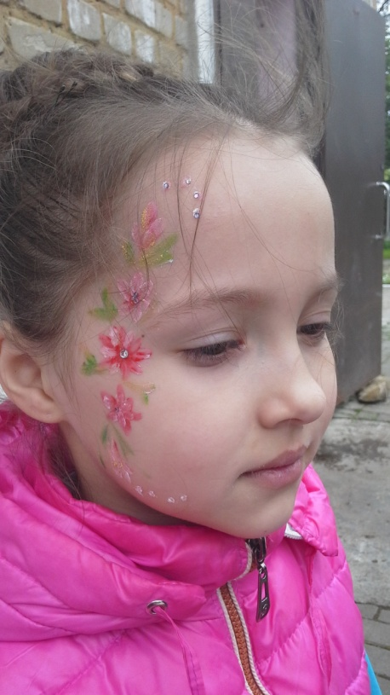
Сроки реализации проекта
Март - декабрь 2021 года

Slide 13
Стоимость проекта
№ п/п | Наименование | Сумма
Необходимые траты
1. | Краски для аквагрима | 1072 руб.
2. | Кисти | 1000 руб. (200*5)
3. | Влажные салфетки | 250 руб.
4. | Зеркало | 200 руб
Дополнительное оборудование
5. | Фотоапарат
6. | Цветной принтер
7. | Фото бумага
Итого: |  | 2522

Slide 14
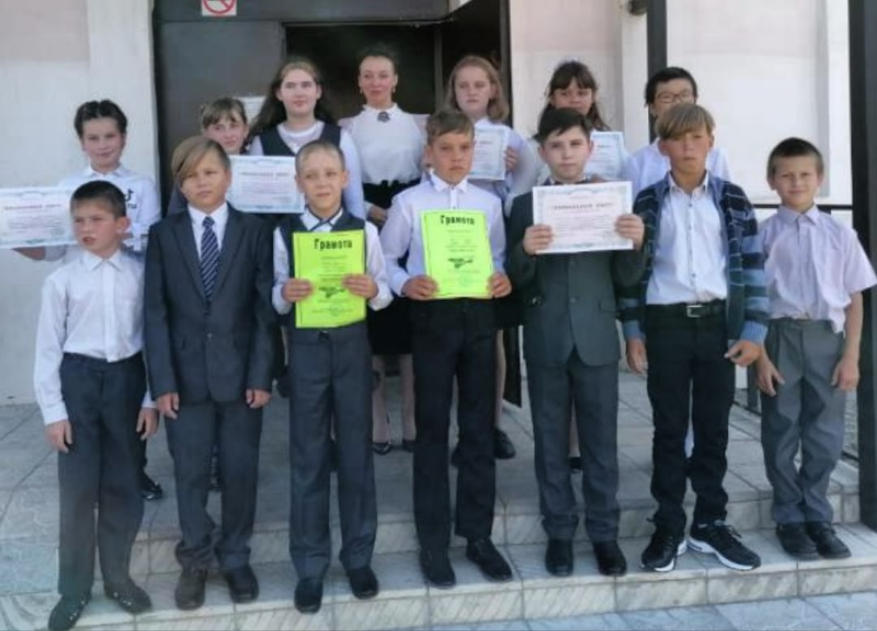
Проделанная работа

Slide 15
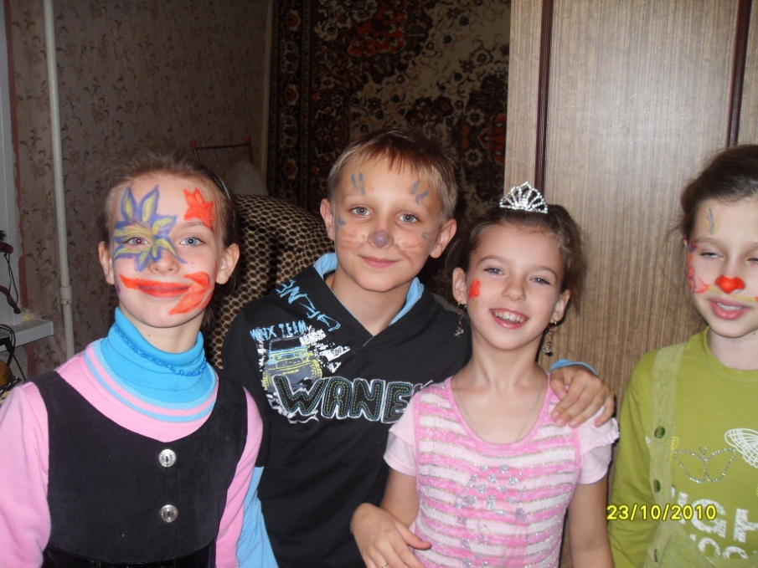
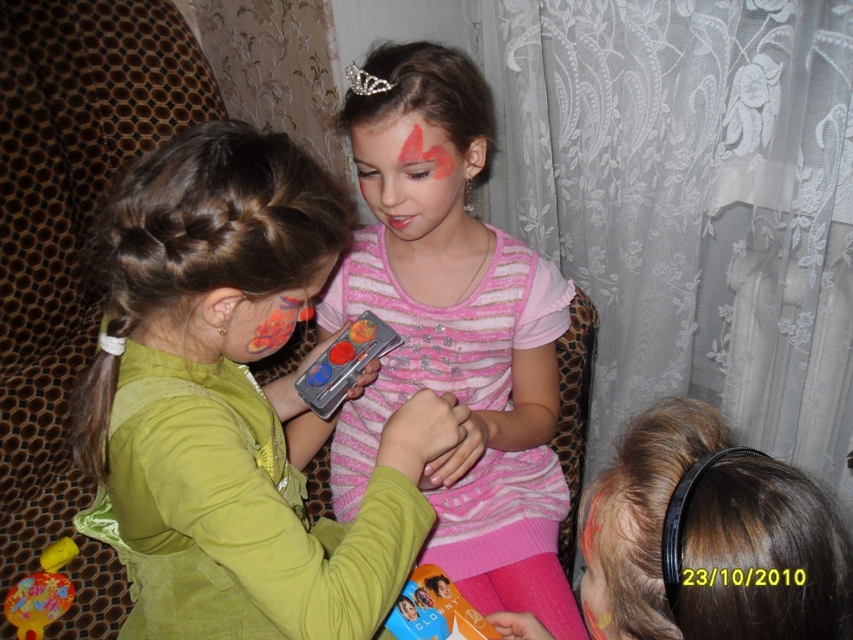
Реализация проекта

Slide 16
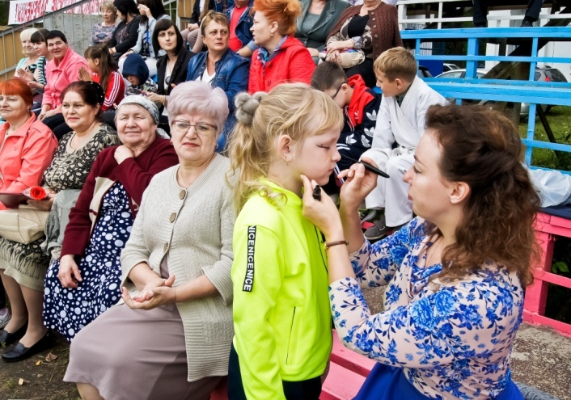
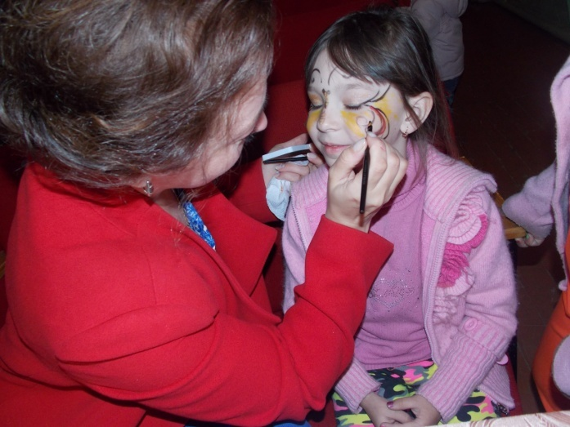
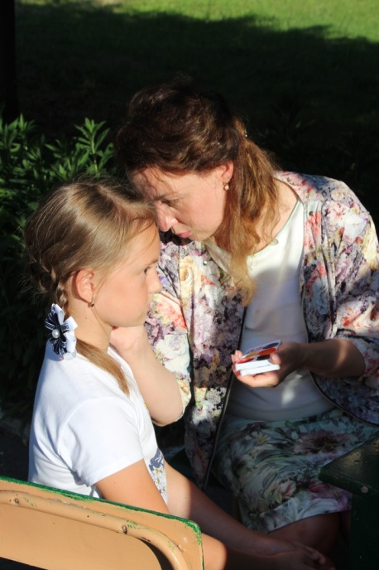
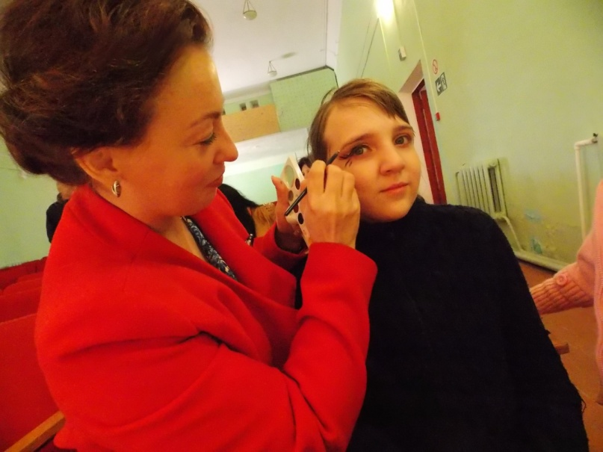
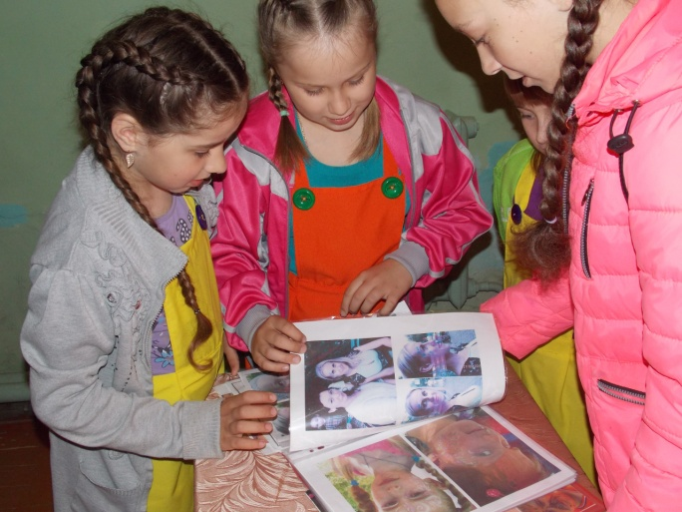
Реализация проекта

Slide 17
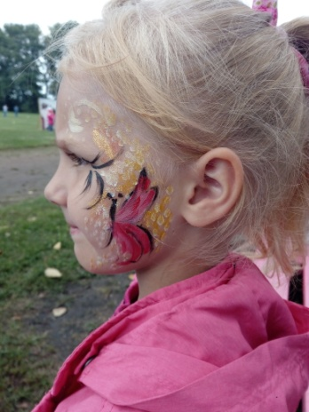
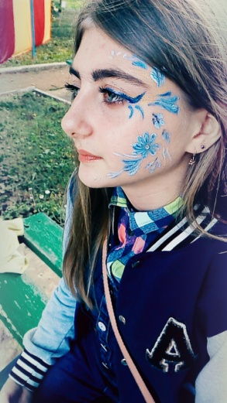
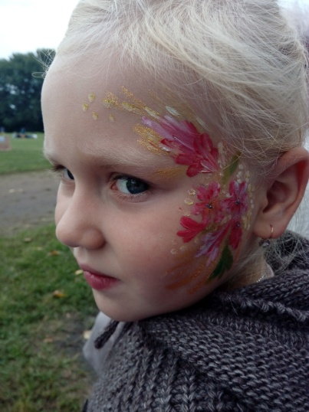
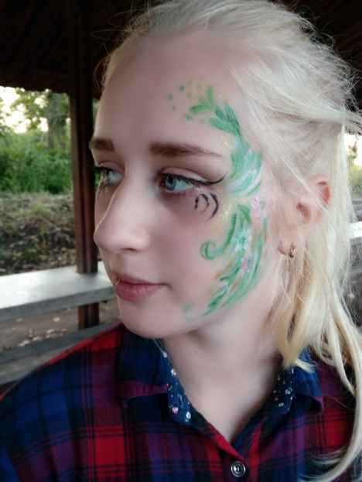
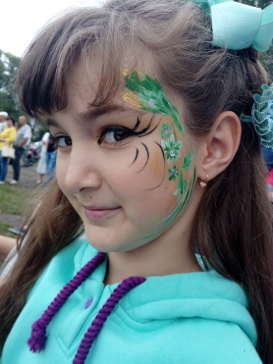
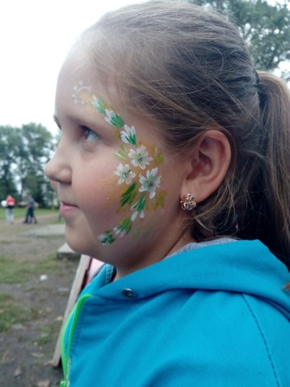
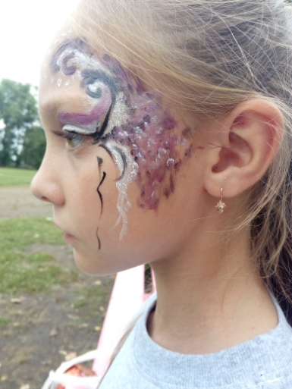
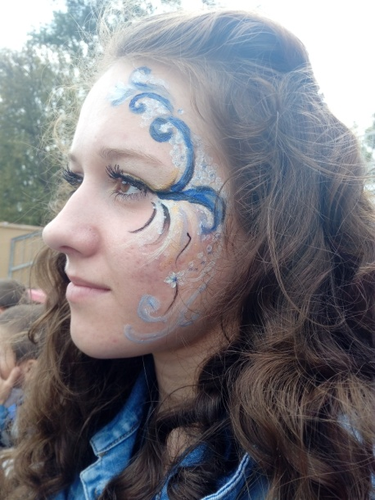
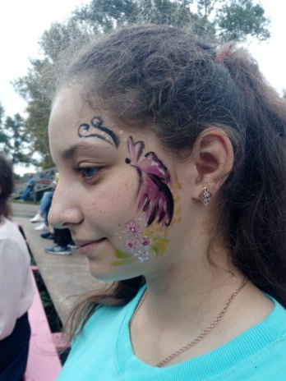
Реализация проекта

Slide 18
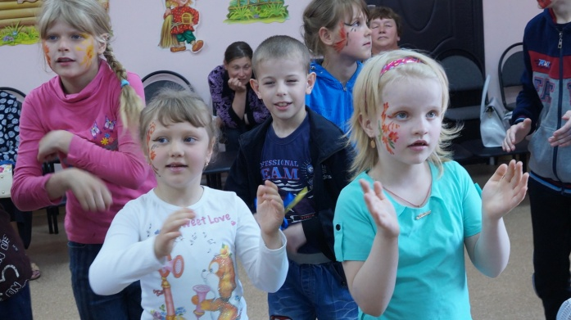
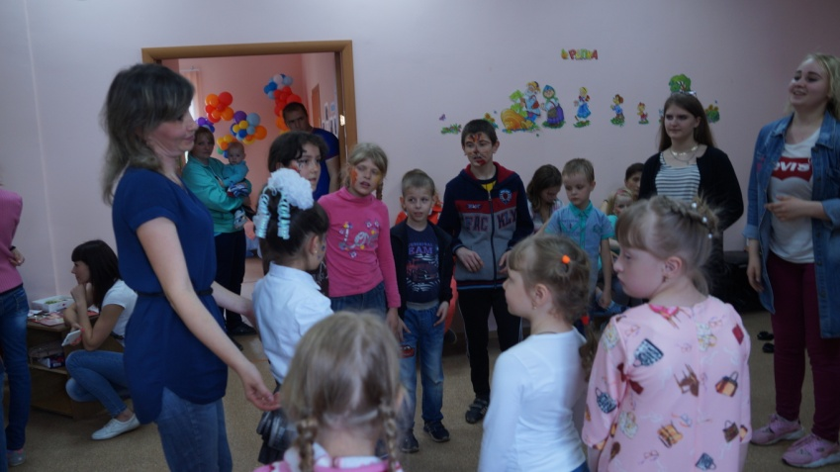
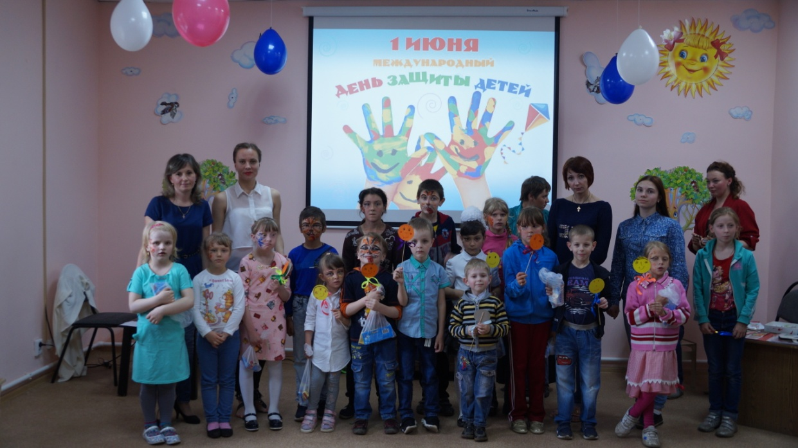
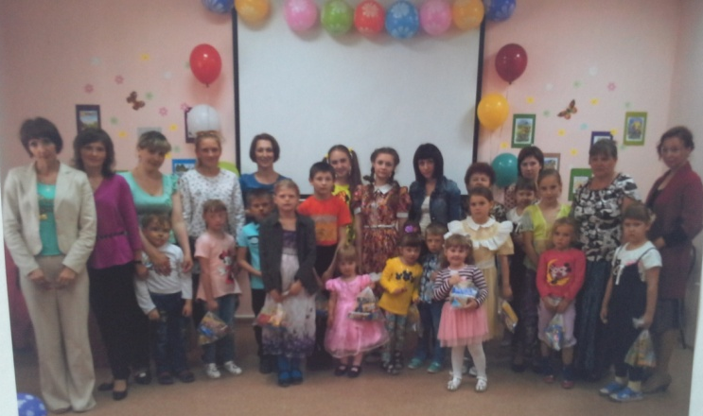
Реализация проекта

Slide 19
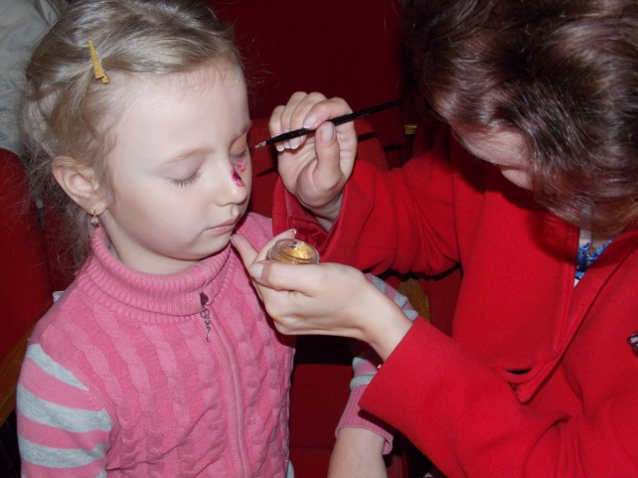
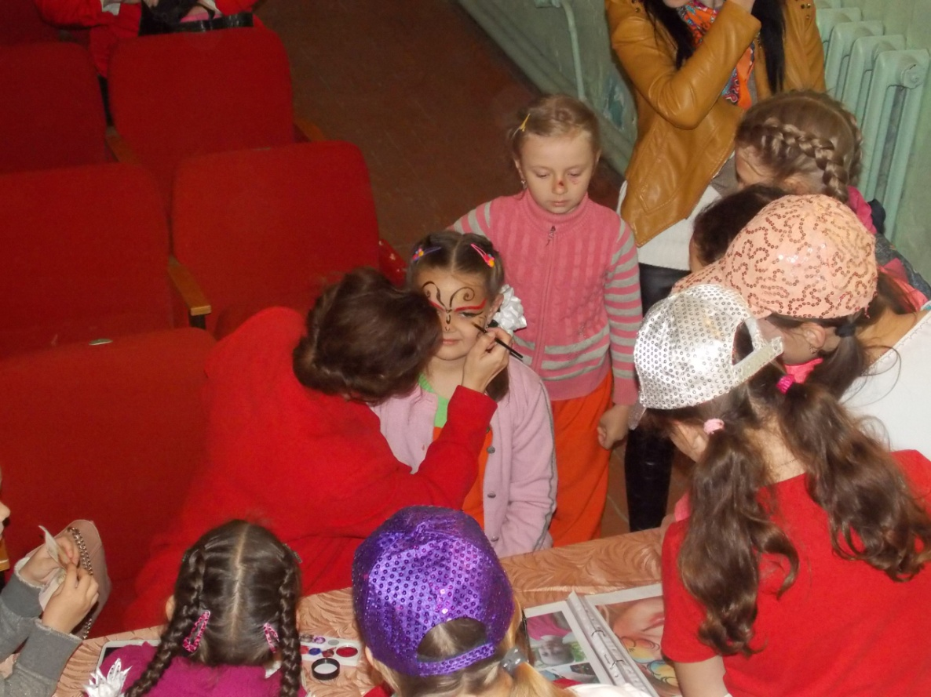
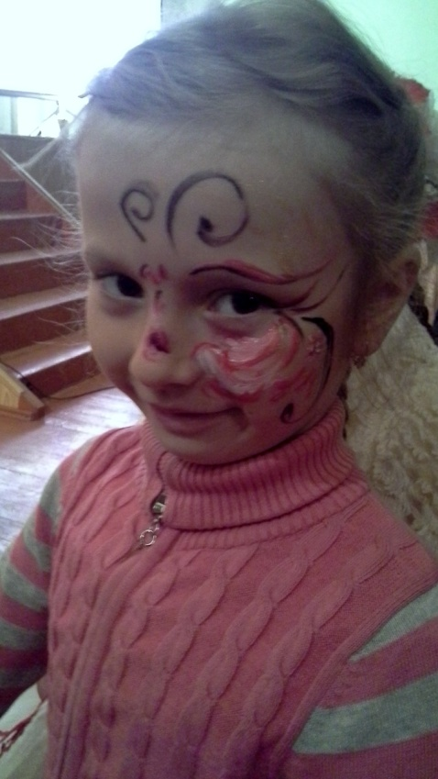
Реализация проекта

Slide 20
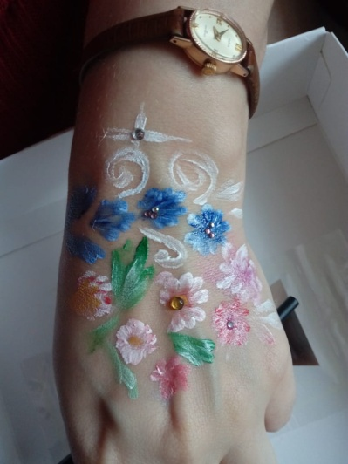
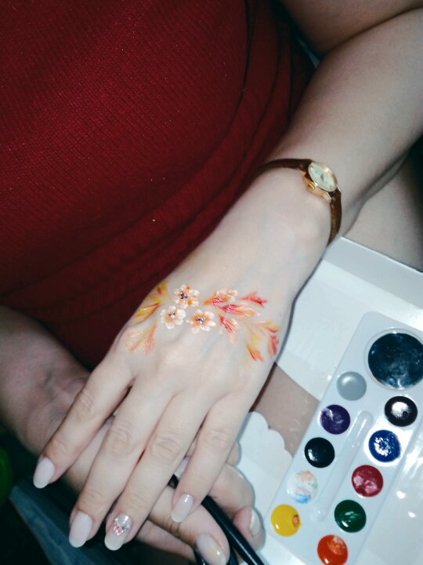
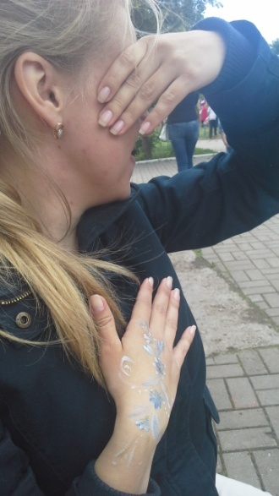
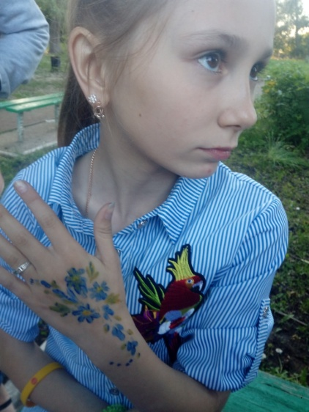
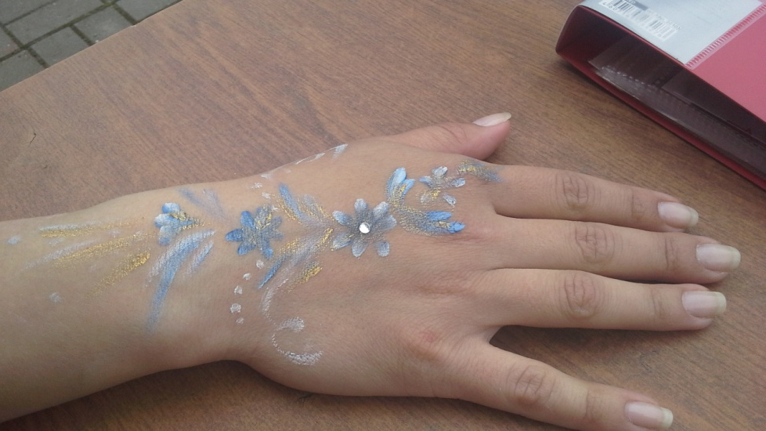
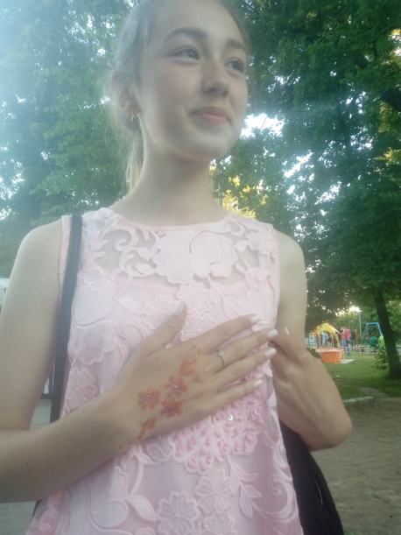
Реализация проекта

Slide 21
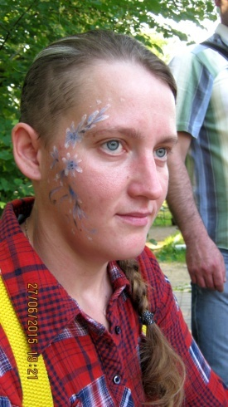
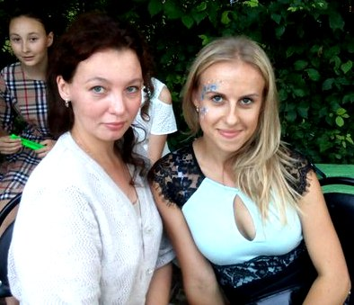
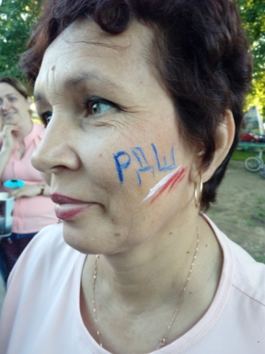
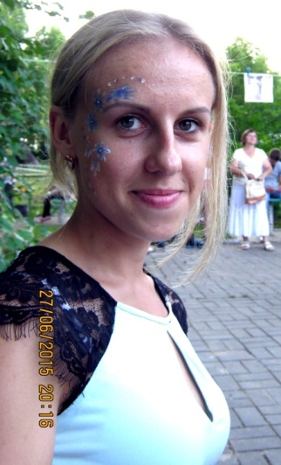
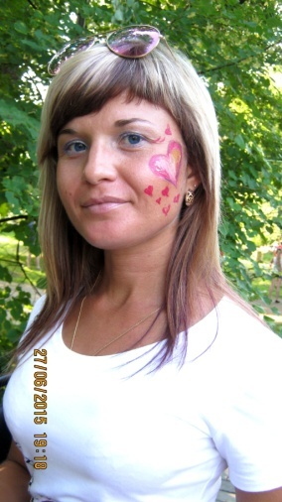
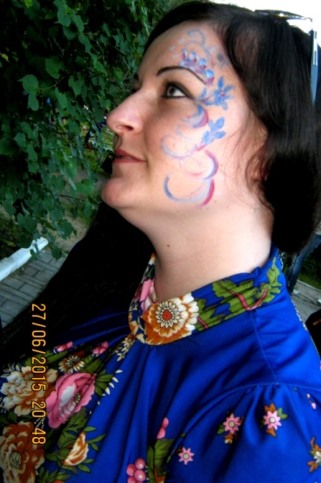

Реализация проекта

Slide 22

Подарим детям радость аквагрим!

